Slide 1
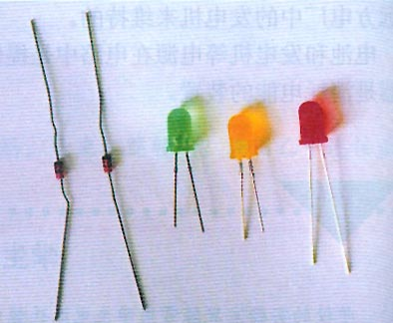
第三章 半导体器件
§ 3.1 半导体的基本知识
§ 3.2 PN 结及半导体二极管
§ 3.3 特殊二极管
§ 3.4 半导体三极管
(1-<number>)

Slide 2
§3.1 半导体的基本知识
3.1.1 导体、半导体和绝缘体
自然界中很容易导电的物质称为导体，金属一般都是导体。
有的物质几乎不导电，称为绝缘体，如橡皮、陶瓷、塑料和石英。
另有一类物质的导电特性处于导体和绝缘体之间，称为半导体，如锗、硅、砷化镓和一些硫化物、氧化物等。
(1-<number>)

Slide 3

半导体的导电机理不同于其它物质，所以它具有不同于其它物质的特点。比如：
当受外界热和光的作用时，它的导电能力明显变化。
往纯净的半导体中掺入某些杂质，会使它的导电能力明显改变。
(1-<number>)

Slide 4
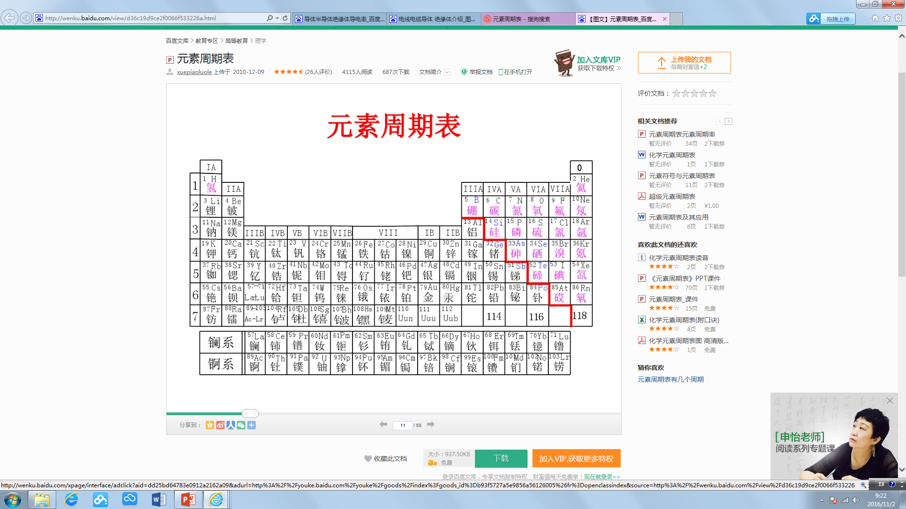
3.1.2 本征半导体
现代电子学中，用的最多的半导体是硅和锗，它们的最外层电子（价电子）都是四个。
Ge
Si
(1-<number>)

Slide 5

通过一定的工艺过程，可以将半导体制成晶体。
完全纯净的、结构完整的半导体晶体，称为本征半导体。
在硅和锗晶体中，原子按四角形系统组成晶体点阵，每个原子都处在正四面体的中心，而四个其它原子位于四面体的顶点，每个原子与其相临的原子之间形成共价键，共用一对价电子。
(1-<number>)

Slide 6
硅和锗的晶体结构
(1-<number>)

Slide 7
硅和锗的共价键结构
共价键共
用电子对
+4
+4
+4表示除去价电子后的原子
+4
+4
(1-<number>)

Slide 8
形成共价键后，每个原子的最外层电子是八个，构成稳定结构。
+4
+4
共价键有很强的结合力，使原子规则排列，形成晶体。
+4
+4
共价键中的两个电子被紧紧束缚在共价键中，称为束缚电子，常温下束缚电子很难脱离共价键成为自由电子，因此本征半导体中的自由电子很少，所以本征半导体的导电能力很弱。
(1-<number>)

Slide 9
本征半导体的导电机理
在绝对0度（T=0K）和没有外界激发时,价电子完全被共价键束缚着，本征半导体中没有可以运动的带电粒子（即载流子），它的导电能力为0，相当于绝缘体。
在常温下，由于热激发，使一些价电子获得足够的能量而脱离共价键的束缚，成为自由电子，同时共价键上留下一个空位，称为空穴。
如下图所示:
(1-<number>)

Slide 10
本征半导体的导电机理
空穴
+4
+4
自由电子
+4
+4
束缚电子
(1-<number>)

Slide 11
本征半导体的导电机理
在其它力的作用下，空穴吸引临近的电子来填补，这样的结果相当于空穴的迁移，而空穴的迁移相当于正电荷的移动，因此可以认为空穴是载流子。
+4
+4
+4
+4
(1-<number>)

Slide 12
本征半导体的导电机理
本征半导体中存在数量相等的两种载流子，即自由电子和空穴。
本征半导体的导电能力取决于载流子的浓度。
温度越高，载流子的浓度越高。因此本征半导体的导电能力越强，温度是影响半导体性能的一个重要的外部因素，这是半导体的一大特点。
(1-<number>)

Slide 13
3.1.3 杂质半导体
在本征半导体中掺入某些微量的杂质，就会使半导体的导电性能发生显著变化。
其原因是掺杂半导体的某种载流子浓度大大增加。
使自由电子浓度大大增加的杂质半导体称为N型半导体（电子半导体），使空穴浓度大大增加的杂质半导体称为P型半导体（空穴半导体）。
(1-<number>)

Slide 14
N型半导体
在硅或锗晶体中掺入少量的五价元素磷（或锑），晶体点阵中的某些半导体原子被杂质取代，磷原子的最外层有五个价电子，其中四个与相临的半导体原子形成共价键，必定多出一个电子，这个电子几乎不受束缚，很容易被激发而成为自由电子，这样磷原子就成了不能移动的带正电的离子。每个磷原子给出一个电子，称为施主原子。
(1-<number>)

Slide 15
N型半导体
+4
+4
多余电子
磷原子
+5
+4
(1-<number>)

Slide 16
上述N型半导体中多余的电子作用何如?
本征半导体的导电机理
空穴
+4
+4
自由电子
+4
+4
束缚电子
1、电子数大于空穴数,复合率高
2、成为自由电子
(1-<number>)

Slide 17
？
N型半导体
N型半导体中的载流子是什么？
1、由施主原子提供的电子，浓度与施主原子相同。
2、本征半导体中成对产生的电子和空穴。
3、掺杂浓度远大于本征半导体中载流子浓度，所以，自由电子浓度远大于空穴浓度。自由电子称为多数载流子（多子），空穴称为少数载流子（少子）。
(1-<number>)

Slide 18
P型半导体
在硅或锗晶体中掺入少量的三价元素，如硼（或铟），晶体点阵中的某些半导体原子被杂质取代，硼原子的最外层有三个价电子，与相临的半导体原子形成共价键时，产生一个空穴。这个空穴可能吸引束缚电子来填补，使得硼原子成为不能移动的带负电的离子。由于硼原子接受电子，所以称为受主原子。
(1-<number>)

Slide 19
P型半导体
空穴
+4
+4
+3
+4
硼原子
(1-<number>)

Slide 20

总 结
1、N型半导体中电子是多子，其中大部分是掺杂提供的电子，本征半导体中受激产生的电子只占少数。 N型半导体中空穴是少子，少子的迁移也能形成电流，由于数量的关系，起导电作用的主要是多子。近似认为多子与杂质浓度相等。
2、P型半导体中空穴是多子，电子是少子。
(1-<number>)

Slide 21
杂质半导体的示意表示法
－
－
－
－
－
－
+
+
+
+
+
+
－
－
－
－
－
－
+
+
+
+
+
+
－
－
－
－
－
－
+
+
+
+
+
+
－
－
－
－
－
－
+
+
+
+
+
+
P型半导体
N型半导体
(1-<number>)

Slide 22
§3.2 PN结及半导体二极管
3.2.1 PN 结的形成
在同一片半导体基片上，分别制造P型半导体和N型半导体，经过载流子的扩散，在它们的交界面处就形成了PN结。
(1-<number>)

Slide 23
PN结处载流子的运动
漂移运动
P型半导体
N型半导体
内电场E
－
－
－
－
－
－
+
+
+
+
+
+
－
－
－
－
－
－
+
+
+
+
+
+
－
－
－
－
－
－
+
+
+
+
+
+
－
－
－
－
－
－
+
+
+
+
+
+
空间电荷区
扩散运动
（过程中）复合
(1-<number>)

Slide 24
PN结处载流子的运动
漂移运动
P型半导体
N型半导体
内电场E
－
－
－
－
－
－
+
+
+
+
+
+
内电场越强，就使漂移运动越强，而漂移使空间电荷区变薄。
－
－
－
－
－
－
+
+
+
+
+
+
－
－
－
－
－
－
+
+
+
+
+
+
－
－
－
－
－
－
+
+
+
+
+
+
扩散的结果是使空间电荷区逐渐加宽，空间电荷区越宽。
扩散运动
(1-<number>)

Slide 25
PN结处载流子的运动
漂移运动
P型半导体
N型半导体
内电场E
所以扩散和漂移这一对相反的运动最终达到平衡，相当于两个区之间没有电荷运动，空间电荷区的厚度固定不变。
－
－
－
－
－
－
+
+
+
+
+
+
－
－
－
－
－
－
+
+
+
+
+
+
－
－
－
－
－
－
+
+
+
+
+
+
－
－
－
－
－
－
+
+
+
+
+
+
扩散运动
(1-<number>)

Slide 26

请注意
1、空间电荷区中没有载流子。
2、空间电荷区中内电场阻碍P中的空穴、N中的电子（都是多子）向对方运动（扩散运动）。
3、P中的电子和N中的空穴（都是少子），数量有限，因此由它们形成的电流很小。
(1-<number>)

Slide 27
3.2.2 PN结的单向导电性
PN结加上正向电压、正向偏置的意思都是： P区加正、N区加负电压。
PN结加上反向电压、反向偏置的意思都是： P区加负、N区加正电压。
(1-<number>)

Slide 28
PN结正向偏置
内电场被削弱，
多子的扩散加强
能够形成较大的
扩散电流。
变薄
－
+
+
－
+
_
P
N
－
+
－
+
内电场
外电场
(1-<number>)

Slide 29
PN结反向偏置
内电场被加强，多子的扩散受抑制。少子漂移加强，但少子数量有限，只能形成较小的反向电流。
变厚
－
+
_
－
+
+
P
N
－
+
－
+
内电场
外电场
(1-<number>)

Slide 30
3.2.3 半导体二极管
(1) 基本结构
PN结加上管壳和引线，就成为半导体二极管。
触丝线
点接触型
引线
基片
外壳线
(1-<number>)

Slide 31
PN结
P
N
面接触型
(1-<number>)

Slide 32
(2) 伏安特性
I
导通压降: 硅管0.6~0.7V,锗管0.2~0.3V。
U
反向击穿电压U_{(BR)}
死区电压
硅管0.6V,
锗管0.2V。
(1-<number>)

Slide 33
(3) 主要参数
（1）最大整流电流 I_{OM}
二极管长期使用时，允许流过二极管的最大正向平均电流。
（2）反向击穿电压U_{BR}
二极管反向击穿时的电压值。击穿时反向电流剧增，二极管的单向导电性被破坏，甚至过热而烧坏。手册上给出的反向峰值工作电压U_{RWM}一般是U_{BR}的一半或三分之二。
(1-<number>)

Slide 34
（3）反向峰值电流 I_{RM}
指二极管加反向峰值工作电压时的反向电流。反向电流大，说明管子的单向导电性差，因此反向电流越小越好。反向电流受温度的影响，温度越高反向电流越大。硅管的反向电流较小（一般小于几个微安），锗管的反向电流是硅管的几十到几百倍。
以上均是二极管的直流参数，二极管的应用是主要利用它的单向导电性包括整流、限幅、保护等。
(1-<number>)

Slide 35
例: u_{i} = 2 sin ωt (V), 硅管, 画出输出电压u_{o}波形。
R
u_{i}
V₁
V₂
u_{O}
− 0.7V < u_{i} < 0.7V
V₁、V₂均截止
u_{i} / V
u_{i} ≥0.7V
2
V₂导通V_{１}截止
O
t
u_{i} ≤ − 0.7V
u_{O}/ V
V₁导通V₂截止
0.7
O
t
二极管的限幅作用
− 0.7
(1-<number>)

Slide 36
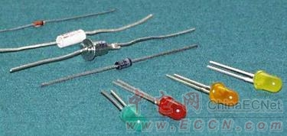
可见，二极管可以起到钳位、限幅、整流等作用
(1-<number>)

Slide 37
§3.3 特殊二极管
曲线越陡，电压越稳定。
3.3.1 稳压二极管
I
-
+
U_{Z}
U
稳压误差
I_{Z}
ΔI_{Z}
ΔU_{Z}
I_{Zmax}
(1-<number>)

Slide 38
3.3.2 光电二极管
反向电流随光照强度的增加而上升。
I
V
照度增加
(1-<number>)

Slide 39
3.3.3 发光二极管
有正向电流流过时，发出一定波长范围的光，目前的发光管可以发出从红外到可见波段的光，它的电特性与一般二极管类似。
(1-<number>)

Slide 40
§3.4 半导体三极管
3.4.1 基本结构
集电极
C
集电极
C
NPN型
PNP型
N
P
P
B
N
B
基极
N
基极
P
E
E
发射极
发射极
(1-<number>)

Slide 41
C
I_{C}
C
I_{C}
B
B
I_{B}
I_{B}
I_{E}
I_{E}
E
E
NPN型三极管
PNP型三极管
(1-<number>)

Slide 42
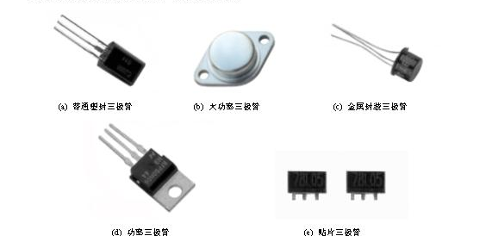
三极管实物图
(1-<number>)

Slide 43
集电区：面积较大
C
集电极
N
基区：较薄，掺杂浓度低
B
P
基极
N
发射区：掺
杂浓度较高
E
发射极
(1-<number>)

Slide 44
C
集电极
N
集电结
B
P
基极
N
发射结
E
发射极
(1-<number>)

Slide 45
3.4.2 电流放大原理
要使三极管能放大电流，必须使发射结正偏，集电结反偏。NPN共射极接法如下：
C
N
B
P
E_{c}
N
R_{B}
E
E_{B}
(1-<number>)

Slide 46
3.4.3 特性曲线
I_{C}
mA
I_{B}
μA
E_{C}
R_{B}
V
mA
V
U_{CE}
U_{BE}
I_{E}
E_{B}
实验线路
(1-<number>)

Slide 47
工作压降： 硅管U_{BE}≈0.6~0.7V,锗管_{BE}≈0.2~0.3V。
（1）输入特性
I_{B}(μA)
80
60
U_{CE}≥1V
死区电压，硅管0.5V，锗管0.2V。
40
20
U_{BE}(V)
0.4
0.8
(1-<number>)

Slide 48
（2）输出特性
当U_{CE}大于一定的数值时，I_{C}只与I_{B}有关，I_{C}=βI_{B}。
I_{C}(mA )
此区域满足I_{C}=βI_{B}称为线性区（放大区）。
100μA
4
80μA
3
60μA
2
40μA
1
20μA
I_{B}=0
3
6
9
12
U_{CE}(V)
(1-<number>)

Slide 49
此区域中U_{CE}<U_{BE},集电结正偏，βI_{B}>I_{C，}U_{CE}≈0.3V称为饱和区。
I_{C}(mA )
100μA
4
80μA
3
60μA
2
40μA
1
20μA
I_{B}=0
3
6
9
12
U_{CE}(V)
(1-<number>)

Slide 50
I_{C}(mA )
此区域中 : I_{B}=0,I_{C}=I_{CEO},U_{BE}< 死区电压，称为截止区。
100μA
4
80μA
3
60μA
2
40μA
1
20μA
I_{B}=0
3
6
9
12
U_{CE}(V)
(1-<number>)

Slide 51

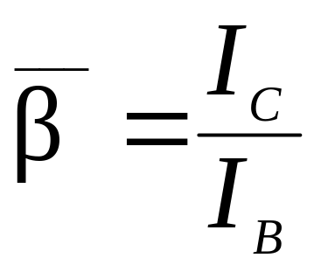
（3）主要参数
电流放大倍数和 β
前面的电路中，三极管的发射极是输入输出的公共点，称为共射接法，相应地还有共基、共集接法。
共射直流电流放大倍数：
(1-<number>)

Slide 52
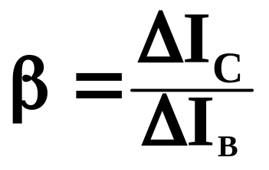
工作于动态的三极管，真正的信号是叠加在直流上的交流信号。基极电流的变化量为ΔI_{B}，相应的集电极电流变化为ΔI_{C}，则交流电流放大倍数为：
(1-<number>)

Slide 53
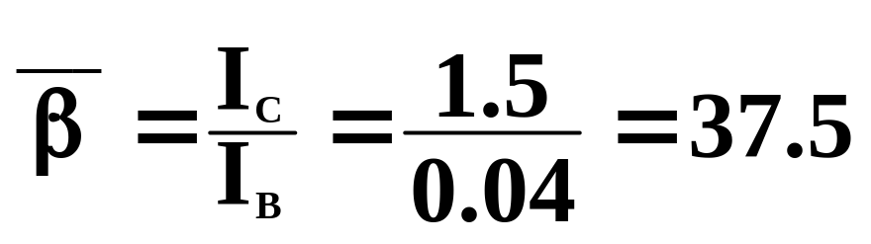
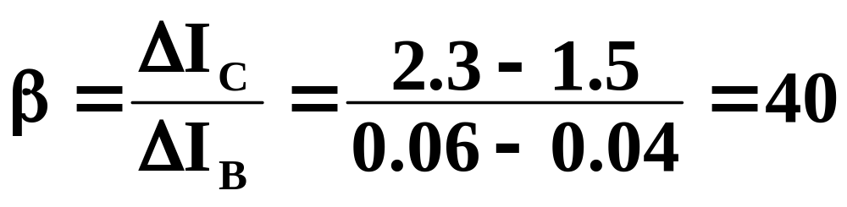

例：U_{CE}=6V时, Q₁点:I_{B}=40μA, I_{C}=1.5mA； Q₂点:I_{B}=60 μA, I_{C}=2.3mA。
求Q₁点的 和并由Q₁、Q₂求
β
在以后的计算中，一般作近似处理：β=
(1-<number>)

Slide 54
例：用万用表直流电压挡测得放大电路中晶体管三个管脚的对地电压分别是：
V₁＝3V，V₂＝8V，V₃＝3.7V，
请判断该晶体管的材料、管型和三个管脚？
硅管，NPN管，ECB
(1-<number>)

